Slide 1
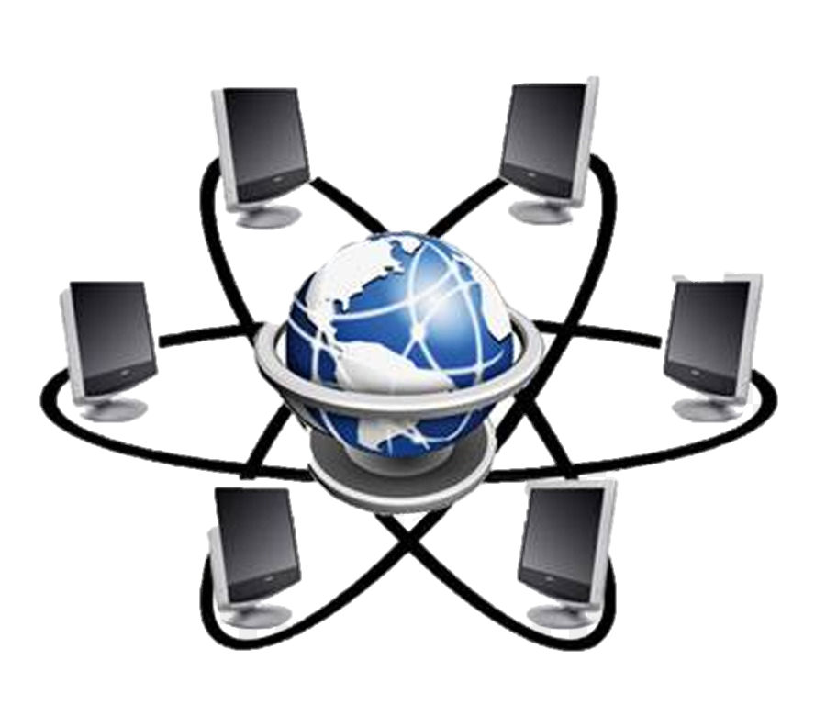
“Jaringan komputer”
Pengantar Teknik komputer
Dosen pengampu : Achmad Arif Munaji, st., m.Kom
Kelompok c :
Rizky saputra
m. Nor arifin

Slide 2
A. Definisi Jaringan Komputer
Jaringan komputer adalah sistem yang menghubungkan beberapa komputer untuk berbagi informasi (data) dan sumber daya. Komputer dan perangkat lain yang saling terhubung bakal memungkinkan pengguna untuk berkomunikasi dengan lebih mudah. Untuk membuat sebuah jaringan, beberapa komputer dengan perangkat lainnya disambungkan dengan menggunakan media kabel atau nirkabel. Selain menggunakan hardware tersebut, membuat jaringan komputer umumnya juga perlu untuk memasang perangkat lunak atau software tertentu. Software dipakai untuk mendeteksi perangkat yang berada di satu jaringan. Secara sederhana, dalam sebuah jaringan komputer, biasanya tersusun dari komputer Server yang berperan sebagai pusat pengaturan dan komputer Host sebagai tempat pengguna beroperasi.

Slide 3
Contoh simulasi kerja jaringan komputer

Slide 4
b. Fungsi dan Jenis Jaringan Komputer
Adapun fungsi jaringan komputer yang paling sederhana adalah memudahkan membagi beban kerja perangkat untuk menjalankan sebuah program. Selain itu, fungsi jaringan komputer yang berikutnya adalah menghemat sumber daya. Misalnya, dengan jaringan komputer, beberapa komputer bisa melakukan cetak dokumen atau print lewat satu perangkat printer yang sama.
Tiap jenis jaringan komputer umumnya memiliki perbedaan, sesuai dengan cakupan wilayah, alat penghubung, dan sebagainya.
jenis jaringan komputer yang sering dipakai adalah LAN, MAN, WAN, dll
Berikut penjelasan jenis jaringan computer :

Slide 5
1. LAN (Local Area Network)
LAN sebuah jaringan yang menghubungkan perangkat dalam jarak yang biasanya berdekatan dan menggunakan kabel sebagai saluran utamanya. LAN biasanya digunakan untuk menyambungkan beberapa perangkat dalam satu rumah, atau beberapa komputer yang tersambung dengan kabel tetapi masih dalam satu atap. LAN juga diterapkan di berbagai warnet yang menghubungkan banyak komputer ke satu server, di sebuah ruangan kantor untuk menghubungkan beberapa perangkat ke satu komputer, server, hingga printer, dan lain sebagainya.

Slide 6
2. MAN (Metropolitan Area Network)
MAN, seperti namanya merupakan jaringan yang digunakan untuk menghubungkan berbagai komputer atau perangkat dalam area sebuah kota. Jaringan yang jangkauannya lebih besar dari LAN ini bisa dimanfaatkan untuk menghubungkan komputer di satu lembaga ke lembaga lainnya dalam satu wilayah administratif.

Slide 7
3. WAN (Wide Area Network)
WAN merupakan jenis jaringan komputer yang menghubungkan beberapa perangkat, komputer, atau berbagai macam tipe jaringan lainnya (seperti LAN dan WLAN), dalam jarak jangkauan yang cukup jauh, bahkan bisa antar negara. Dengan WAN, data di dalam komputer yang terletak di Indonesia, misalnya, bisa ditransfer dengan mudah dan cepat ke komputer di negara lainnya, misalnya ke Amerika Serikat (AS).
Contoh mudah penerapan WAN adalah jaringan internet yang umum dipakai selama ini, di mana WAN akan menghubungkan perangkat dengan sebuah komputer atau server yang di negara lain.

Slide 8
4. PAN (Personal Area Network)
PAN adalah jenis jaringan komputer yang biasanya menghubungkan berbagai perlengkapan elektronik milik pribadi yang dikelola oleh orang itu sendiri.
contoh sederhana dari penggunaan PAN adalah menghubungkan perangkat printer ke komputer atau menghubungkan komputer dengan speaker bluetooth.

Slide 9
5. Wlan (Wireless Local Area Network)
WLAN bisa dibilang sama dengan LAN, tetapi jaringan tipe ini tidak memerlukan kabel untuk menghubungkan banyak perangkat. Melalui teknologi wireless seperti WiFi, WLAN punya fungsi sama dengan LAN, sehingga bisa digunakan untuk menyambungkan komputer, server, printer, dan lain sebagainya dalam sebuah jangkauan kecil.
Contoh penggunaan WLAN adalah terhubungnya beberapa perangkat dari sejumlah rumah di area kecil, atau di satu blok komplek dengan satu jaringan WiFi. Perlu dicatat, perangkat yang ingin memanfaatkan jaringan WLAN tentunya harus sudah dibekali dengan dukungan teknologi WiFi.

Slide 10
6. CAN (Corporate Area Network)
CAN adalah jaringan yang menghubungkan aneka perangkat dan komputer dalam sebuah instansi pendidikan seperti sekolah, kampus, universitas, institut, dan lain sebagainya. CAN juga bisa digunakan untuk menghubungkan berbagai perangkat dalam satu bangunan perusahaan yang memiliki banyak ruangan.
Untuk segmen sekolah, CAN sendiri biasanya digunakan untuk mempermudah proses administrasi dan akademik dari sebuah lembaga pendidikan tersebut, seperti memproses nilai, menginput performa peserta didik, dan lain sebagainya.

Slide 11
7. SAN (Storage-Area Network)
Storage-Area Network (SAN) adalah sebuah jaringan yang menghubungkan komputer dengan sejumlah media penyimpanan (storage) berkemampuan tinggi dalam sebuah server. Sebuah perangkat bisa mengakses jaringan SAN ini, begitu juga mengambil data yang ada di dalamnya jika mereka terhubung dengan server yang menjadi jembatan untuk media penyimpanan tersebut.

Slide 12
8. POLAN (Passive Optical Local Area Network)
Jaringan POLAN dipakai sebagai alternatif dari LAN. Namun, alih-alih menggunakan kabel biasa, POLAN memanfaatkan kabel fiber optik untuk melancarkan proses transmisi antar perangkat. Kabel fiber optik sendiri dikenal memiliki performa yang cukup cepat untuk mentransmisikan data dari suatu perangkat ke perangkat lainnya. Jaringan POLAN biasanya dipakai untuk menyambungkan fiber optik ke perangkat router, sehingga nantinya internet bisa disalurkan ke gadget di sekitarnya melalui jaringan WLAN.

Slide 13
9. EPN (Enterprise Private Network)
Enterprise Private Network (EPN) biasanya digunakan untuk menyambungkan berbagai perangkat, storage, komputer, dan lain sebagainya dalam satu perusahaan besar. Kegunaan EPN tentunya ada di segi keamanannya, sehingga jaringan EPN biasa digunakan oleh perusahaan-perusahaan yang menyimpan berbagai data krusial, seperti data pribadi pengguna.
Contoh kegunaan EPN adalah menghubungkan jaringan perusahaan cabang dengan kantor pusat, mentransfer data dari bangunan di sebuah kampus ke bangunan lainnya tanpa menggunakan intenet, dan lain sebagainya.

Slide 14
10.VPN (Virtual Private Network)
VPN adalah suatu jaringan yang bisa digunakan untuk membuat kegiatan internet pengguna menjadi lebih aman dan tak bisa dilacak. Pasalnya, jaringan VPN memungkinkan koneksi internet pengguna terhubung ke suatu jaringan pribadi yang dimiliki suatu perusahaan atau server. Dari sana, koneksi internet atau data yang dikirim pengguna bakal diteruskan ke server atau komputer yang ingin dikomunikasikan, sehingga data seakan-akan dikirimkan dari lembaga tersebut, padahal itu dikirim oleh pengguna.
Contoh dari jaringan VPN adalah menggunakan suatu layanan VPN, seperti 1.1.1.1, NordVPN, ExpressVPN, dan lain sebagainya untuk mengakses berbagai situs web luar negeri atau website terlarang yang diblokir.

Slide 15
C. Sejarah Jaringan Komputer
Sejarah jaringan komputer di dunia dimulai pada tahun 1940-an di Amerika. Proyek ini digagas pertama kali oleh proyek pengembangan MODEL I di Laboratorium Bell dan grup riset dari Universitas Harvard. Proyek jaringan komputer ini dipimpin oleh Prof. H. Aiken. Jika sekarang jaringan komputer sudah bisa menghubungkan banyak user dan digunakan untuk berbagai keperluan, namun sebenarnya tujuan proyek jaringan komputer jauh lebih sederhana daripada itu. Tujuan awal proyek jaringan komputer sebenarnya adalah agar suatu perangkat sistem komputer bisa digunakan bersama-sama. Saat itu harga komputer sangatlah mahal, sehingga belum bisa dipakai oleh banyak orang.

Slide 16
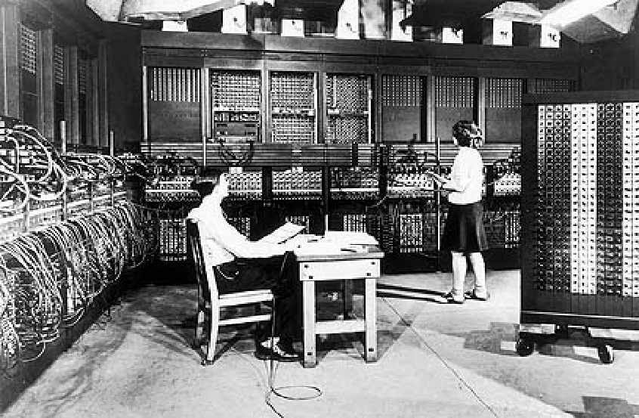
Gambar Komputer Generasi Pertama Th 1940

Slide 17
a. Sejarah Jaringan Komputer & Perkembangan nya.
- Tahun 1950-an: Sistem TSS
Pada tahun 1950-an, sejarah jaringan komputer mulai memasuki era pengembangan. 10 tahun setelah proyek jaringan komputer dimulai, sistem jaringan komputer jadi semakin lebih baik. Perkembangan jaringan komputer ditandai dengan berkembangnya super komputer. Di jaman ini sebuah super komputer dituntut untuk melayani dan menjalankan program dari beberapa terminal. Hal inilah yang melatarbelakangi diciptakannya sebuah sistem yang dikenal dengan TSS atau Time Sharing System.
TSS adalah sebuah konsep distribusi proses berdasarkan waktu. Sistem TSS inilah yang akan melatar belakangi hadirnya network atau jaringan yang kita kenal saat ini. Sistem ini memungkinkan salah satu komputer bertindak sebagai server atau host yang bisa diakses melalui terminal, workstation, atau client yang tersedia dalam waktu bersamaan. Setelah proses TSS ini mulai berkembang, tepatnya pada 1970-an sistem jaringan komputer yang baru mulai dikembangkan

Slide 18
- Tahun 1970-an: Lahirnya Internet
Pengembangan sistem jaringan komputer yang baru mulai dilakukan dengan melahirkan proses distribusi atau disebut Distribution Processing. Latar belakang dari proses ini adalah karena beban pekerjaan yang ditanggung sebuah komputer semakin banyak, sementara itu di sisi lain komponen dan harga komputer sangat mahal. Oleh karena itu, suatu data yang ada di dalam host atau server dibagi-bagi secara paralel dengan Host lainnya. Dengan proses ini, sebuah Host atau Server dapat mengolah data dan melayani banyak terminal dengan lebih optimal.
Pada 1972, Roy Tomlison berhasil mengembangkan sistem surat elektonik atau email. Setelah email mulai banyak diminati dan berkembang pesat, ia kemudian membangun jaringan bernama ARPANET. Email adalah cara paling cerdas untuk bertukar informasi dengan cepat melalui jaringan komputer yang berada di bawah ARPANET. Semua komputer yang terhubung harus mendaftarkan diri ke ARPANET supaya dapat berkirim surat elektronik.

Slide 19
- Tahun 1980-an: Standarisasi Jaringan Internet
Jaringan komputer yang semakin berkembang dan semakin banyak peminatnya merupakan cikal bakal lahirnya suatu protokol resmi internet yang bernama TCP (Transmission Control Protocol) atau juga dikenal dengan istilah IP (Internet Protocol). Protokol tersebut memungkinkan beberapa komputer bisa saling terhubung ke dalam suatu jaringan internasional yang menghubungkan banyak user di seluruh dunia.
Pada tahun 1984 kemudian diperkenalkan sistem domain. Sistem ini dapat menyeragamkan alamat-alamat yang berada di jaringan yang sama. Domain kemudian disebut sebagai DNS atau Domain Name System. Di dalam satu DNS terdapat beberapa alamat berbeda yang bisa dikunjungi oleh banyak orang jika terhubung ke jaringan internet. Setelah itu pada tahun 1988, Jakko Oikaren mengembangkan sistem chatting berbasis jaringan komputer yang dapat digunakan secara luas menggunakan internet. Sistem bernama IRC (Internet Relay Chat) tersebut memungkinkan setiap user dapat melakukan chatting dengan user lain melalui jaringan internet.

Slide 20
- Tahun 1990-an: Lahirnya WWW (Word Wide Web)
Pada tahun 1990-an, Tim Barnes Lee mengembangkan dan merancang program penyunting yang dapat melihat isi dari internet yang kini dikenal dengan nama www (world wide web). Pengembangan www membuat antar komputer dapat melakukan penjelajahan dan memberikan akses bagi sesama komputer untuk membentuk suatu jaringan.
Di tahun 1992 pengguna jaringan komputer dapat terhubung dengan lebih dari 1 juta komputer. Saat www berkembang, user sudah bisa berbelanja online melalui situs e-commerce. Selain itu, Yahoo mulai berdiri sebagai situs pencarian ternama dunia. Selain situs pencarian juga mulai muncul penggunaan netscape navigator yang dikenal sebagai browser. Browser adalah alat yang digunakan untuk mengakses beberapa situs atau alamat www yang telah terdaftar di jaringan internet.

Slide 21
D. Penerapan Jaringan Komputer
penerapan jaringan komputer sendiri terbagi menjadi lima kategori .
Berdasarkan Topologi (Bus, Star, Mesh, Ring, Peer To Peer, Linier, Tree, Hybrid)
Berdasarkan Jangkauan Geografis (LAN, MAN, WAN)
Berdasarkan Distribusi Data (Terpusat, Terdistribusi)
Berdasarkan Media Transmisi (Kabel, Nirkabel)
Berdasarkan Peranan (Client – Server, Peer to Peer)

Slide 22
DAFTAR PUSTAKA
Artikel "pengertian jaringan komputer Lengkap dengan Jenis dan Perbedaanya"
https://tekno.kompas.com/read/2022/05/19/12150067/pengertian-jaringan-komputer-lengkap-dengan-jenis-dan-perbedaanya?page=all.
Di akses pada tanggal 11-11-2022
Penulis : Zulfikar Hardiansyah
Editor : Zulfikar Hardiansyah
https://gagastekno.com/sejarah-jaringan-komputer-lengkap/ di akses pada tanggal 11-11-2022
Zakaria Muhammad.“Pengertian, Manfaat, dan Macam – MacamJaringan Komputer”
https://www.nesabamedia.com/pengertian-jaringan-komputer/. Di akses pada tanggal 11-11-2022

Slide 23



Slide 24

Resume 2 halaman kertas folio bergaris tentang :
“Lima kategori Penerapan Jaringan Komputer”

Slide 25
Pertanyaan dan jawaban
1.jelas apakah itu berbagi peramgkat keras komputer?
Yang di maksud berbagi di sini yaitu sebagai beberapa cara untuk menghubungkan beberapa komputer sekaligus sehingga memungkinkan terjadi nya aktivitas saling berbagi sumber daya,salah satu sumber daya yang bisa di gunakan bersama-sama,contoh nya scanner dan printer.
2. apakah jaringan komputer memerlukan topologi? (jelaskan)
Ya sangat di perlukan,karena dimana masing-masing dapat melakukan komunikasia kemana saja tanpa harus bergantung pada salah satu perangkat.
3. Berapakah kecepatan masing LAN,MAN,WAN?
kecepatan masing LAN,MAN,WAN
LAN (10-100 MBPS)
MAN(1.5-150 MBPS)
WAN( 1.5 MBPS-2.4GBPS)

Slide 26
4. Apa yang dimaksud dengan jaringan terpusat dan jaringan terdistribusi?berikan contoh nya
☺ Jaringan Terpusat
Yang dimaksud jaringan terpusat adalah jaringan yang terdiri dari komputer client dan komputer server dimana komputer client bertugas sebagai perantara dalam mengakses
sumber informasi/ data yang berasal dari komputer server.
Dalam jaringan terpusat, terdapat istilah dumb terminal (terminal bisu), dimana terminal ini tidak memiliki alat pemroses data. Contoh nya,kasir di sebuah indomaret
☺ Jaringan Terdistribusi
Jaringan ini merupakan hasil perpaduan dari beberapa jaringan terpusat sehingga memungkinkan beberapa komputer server dan client yang saling terhubung membentuk suatu sistem jaringan tertentu.contoh nya, di restorant RASA BUNDA dapat mengirim data ke kantor pusat.

Slide 27
5. apa perbedaan broadcast dan peer to peer? ☺ Broadcast = metode pengiriman data ke banyak penerima sekaligus. Peer to peer =Dalam jaringan ini, masing-masing komputer, baik itu komputer server maupun komputer client mempunyai kedudukan yang sama. Jadi, komputer server dapat menjadi komputer client, dan sebaliknya komputer client juga dapat menjadi komputer server.
6. Apa kelemahan dari peer to peer dan client-server?
☺ kelemahan client-server
biaya opersional yang mahal
spesifikasi yang digunakan haruslah tinggi
karena mengatur hubungan antara server dan workstation
☺ kelemahaan peer to peer
biaya nya lebih murah
tidak bergantung pada server,maka sistem keamanan di tentukan sendiri oleh masing-masing user,dan setiap user memiliki kemampuan yang berbeda.
masing-masing komputer dalam jaringan memiliki spesifikasi yang berbeda dan apabila terjadi kerusakan atau (rumit) dikarenakan pengaturan nya,konfigurasi penanggan nya juga berbeda.

Slide 28
7. Apa yang di maksud lan,wan, dan man secara geografis a. Lan LAN sebuah jaringan yang menghubungkan perangkat dalam jarak yang biasanya berdekatan dan menggunakan kabel sebagai saluran utamanya. LAN biasanya digunakan untuk menyambungkan beberapa perangkat dalam satu rumah, atau beberapa komputer yang tersambung dengan kabel tetapi masih dalam satu atap. LAN juga diterapkan di berbagai warnet yang menghubungkan banyak komputer ke satu server, di sebuah ruangan kantor untuk menghubungkan beberapa perangkat ke satu komputer, server, hingga printer, dan lain sebagainya. B. man MAN, seperti namanya merupakan jaringan yang digunakan untuk menghubungkan berbagai komputer atau perangkat dalam area sebuah kota. Jaringan yang jangkauannya lebih besar dari LAN ini bisa dimanfaatkan untuk menghubungkan komputer di satu lembaga ke lembaga lainnya dalam satu wilayah administratif. C. wan WAN merupakan jenis jaringan komputer yang menghubungkan beberapa perangkat, komputer, atau berbagai macam tipe jaringan lainnya (seperti LAN dan WLAN), dalam jarak jangkauan yang cukup jauh, bahkan bisa antar negara. Dengan WAN, data di dalam komputer yang terletak di Indonesia, misalnya, bisa ditransfer dengan mudah dan cepat ke komputer di negara lainnya, misalnya ke Amerika Serikat (AS). Contoh mudah penerapan WAN adalah jaringan internet yang umum dipakai selama ini, di mana WAN akan menghubungkan perangkat dengan sebuah komputer atau server yang di negara lain.

